Slide 1




1조 whale
김형태
김윤태
고병준
박하윤
김세은

Slide 2

HEADER / FOOTER
MAIN
BRAND STORY
주요 기능
WHAT’S NEW
INDEX

Slide 3



1. header
로고
메뉴
메뉴
메뉴
메뉴
메뉴
다운로드 버튼
Position:fixed;를 통해 스크롤을 내려도 위치가 고정
마우스 오버시

Slide 4
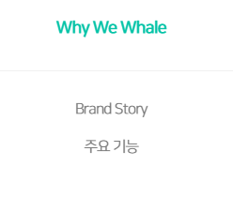
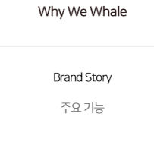

1. header
CSS : .dep01 .depth1_menu:hover { color: #05c3a7; }
CSS : .lnb_wrap .dep02_wrap .dep02 > li a:hover { color: #000; }
Html :<a href="/ko/download/" class="whale_down">다운로드</a>
CSS : .whale_down:hover {background:#15c5aa; color:#fff;}

Slide 5

1. footer
로고
다운로드 버튼
메뉴
메뉴
메뉴
메뉴
메뉴
메뉴
Html : <a href="https://installer-whale.pstatic.net/downloads/beta/installers/WhaleSetupBeta.exe" title="" onclick="_track('beta');">베타 다운로드</a>

Slide 6
2. MAIN
헤더
헤더
텍스트
메인1
다운로드
버튼
사진
텍스트
자세히보기 버튼
메인4
다운로드 버튼
메인2
텍스트
사진
텍스트
자세히보기 버튼
사진
자세히보기 버튼
사진
메인3
다운로드 버튼
텍스트
푸터
스크롤 다운 시

Slide 7

3. Brand Story
Section brand_storyWrap
Section brand_snsWrap

Slide 8
3. Brand Story
brand_storyWrap

Slide 9


margin-top
background : url()
article
html →<a href=＂javascript:;＂ onclick=＂whale_download();＂>
css → position: fixed; url(이미지)
div class=“inner”
figcaption
figure
Notes:
<figure>HTML 문서에서 그래픽과 비디오 등의 독립적인 콘텐츠(content)를 정의함
<figcaption>figure 요소를 위한 캡션을 정의함.

Slide 10
3. Brand Story
brand_snsWrap

Slide 11

3. Brand Story
brand_snsWrap
padding
<h5>
<span>
<ul>
<li>
<a href “사이트주소”><img src=“” alt=“”>
display : inline-block;

Slide 12

3. 주요기능
<ul><li>
float -> 가로
outline -> 테두리
Position이용해 이미지 위에 글쓰기
<h3>
inner 사용해 틀 맞춤
<article>
구분하기
<h4>
onclick이용
Background
이미지 삽입
width : 90%

Slide 13
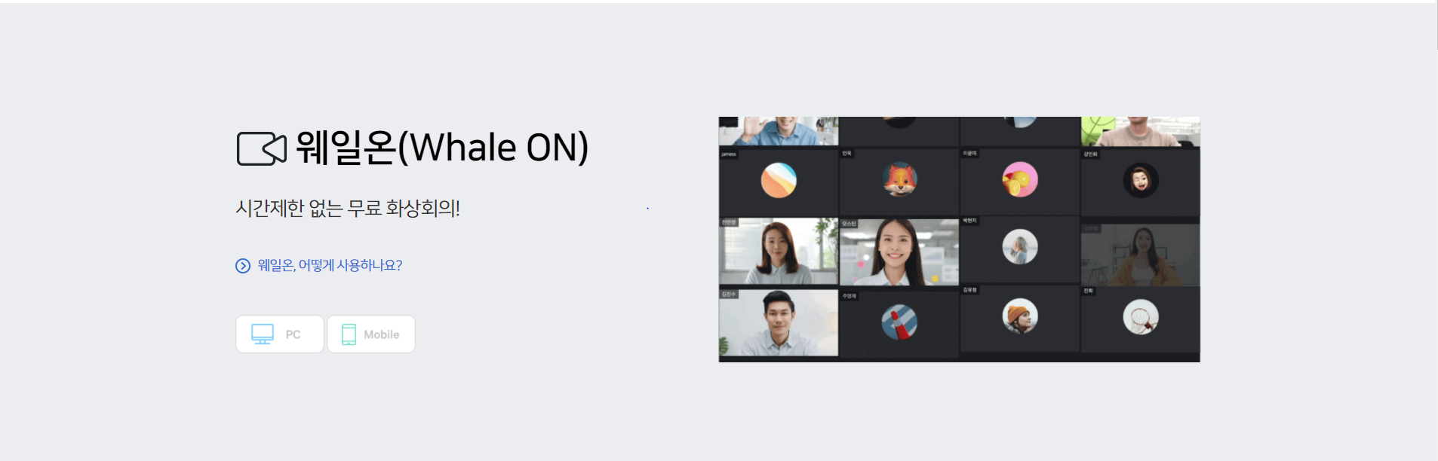
3. 주요기능
<css>
background 색지정하기
<display>
가운데로 나오게 하기
<h3>
<article>
구분하기
<href>
링크 연결
<span> : 줄바꿈 x
css-이미지 넣기
<image>
이미지 삽입
float : left
float : right

Slide 14
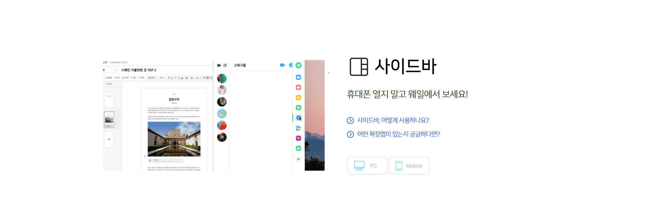
3. 주요기능
<display>
가운데로 나오게 하기
<image>
이미지 삽입
<h3>
<href >
링크 연결
<article>
구분하기
<span>
float : left
float : right

Slide 15
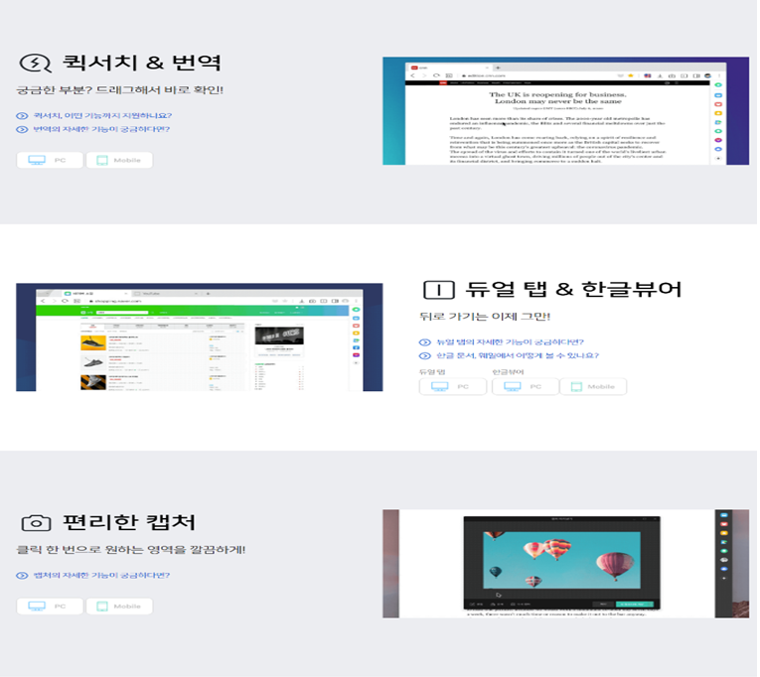
3. 주요기능
<article>
각 영역 구분하기

Slide 16
5. What’s new
1조 프로젝트 설계서
업데이트소식 페이지(what's new)
헤더
텍스트area
sub_title
메인 컨텐츠 배너
article_title
리스트1
리스트2
리스트3
article_title
ul1-리스트1
ul2-리스트1
ul1-리스트2
ul2-리스트 1
ul1-리스트3
ul2-리스트3
푸터

Slide 17
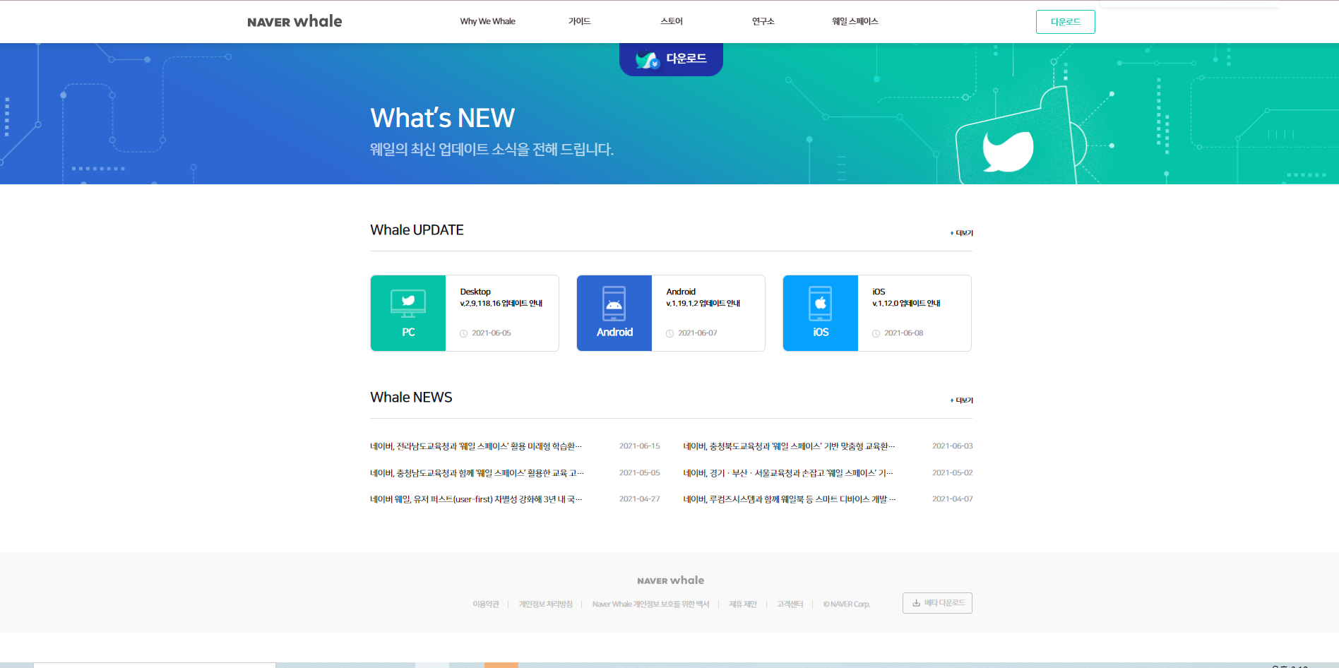
5. What’s new

